Slide 1

FANI
2019/2020

Slide 2
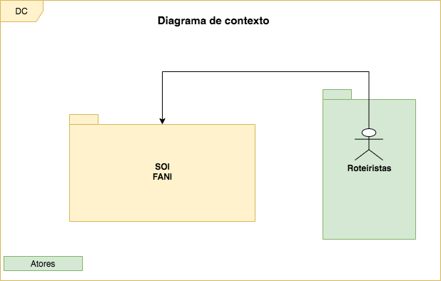
Introdução
Ferramenta de autoria de narrativas interativas
Público-alvo -> Roteiristas

Slide 3
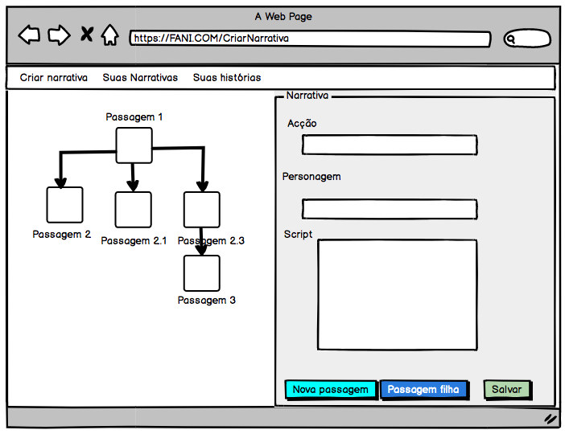
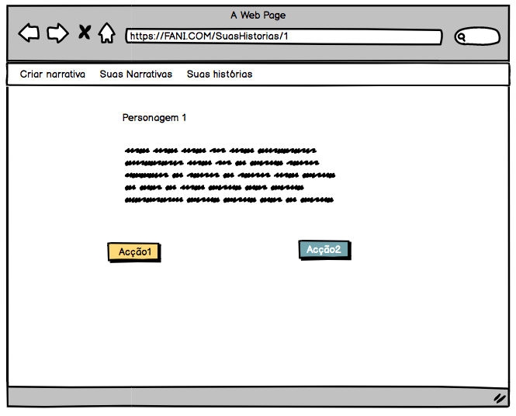
Objetivos
Criar uma narrativa interativa de forma acessível.
Editar as narrativas criadas.
Aceder e interagir com as narrativas

Slide 4
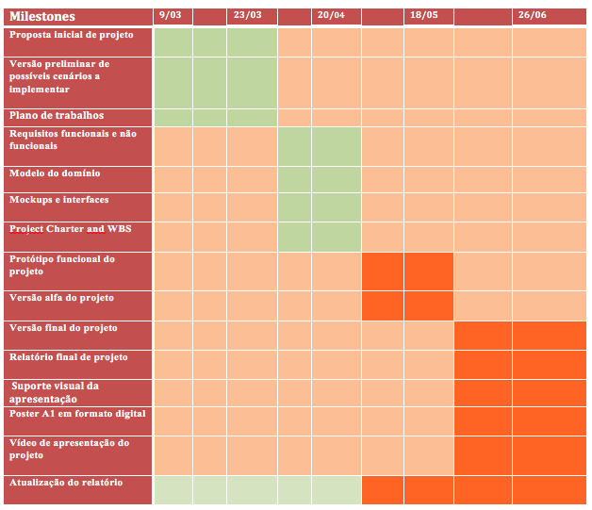
Calendarização

Slide 5


